Slide 1


Trabajo Terminal 2016-B018 Software de apoyo al análisis radiológico de tomografías axiales computarizadas
1 de Diciembre de 2017
Presentan: León Díaz Raúl Alberto
Osnaya Gómez Alexis Alan
Ríos López José Alberto
Santiago Nieves Edgar Augusto
Directores: M. en C. Edgardo Franco Martínez
Dr. Jorge Luis Rosas Trigueros

Slide 2
Contenido
3
Introducción
10
Análisis y diseño
15
Implementación
22
Resultados
24
Conclusiones
22
Anexos

Slide 3
Introducción

Slide 4
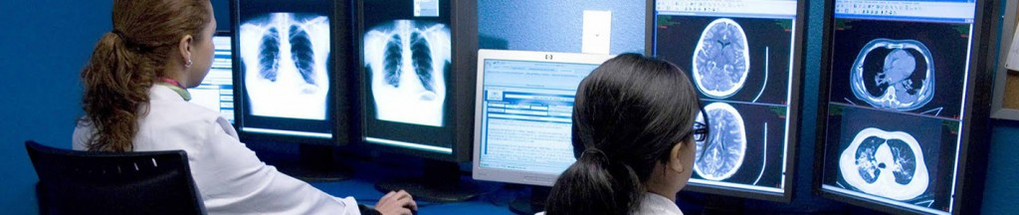
Introducción
¿Qué son las CAD?
Computer Aided Diagnosis (Diagnóstico Asistido por Computadora)
4

Slide 5
Planteamiento del problema
Existen pocas herramientas CAD que permitan una gran manipulación de la información proporcionada por el estudio, las herramientas existentes ofrecen funcionalidades básicas. [1 - 4]
Los tomógrafos usados en hospitales y clínicas de especialidades cuentan con softwares muy potentes, sin embargo tanto las herramientas como las licencias tienen un alto costo.[5, 6]

Slide 6
Propuesta de solución
“Diseñar y desarrollar una herramienta tipo CAD de visualización y tratamiento de tomografías axiales computarizadas almacenadas en archivos con formato DICOM, la cual funcionará cómo apoyo a los especialistas para realizar un mejor diagnóstico”.

Slide 7
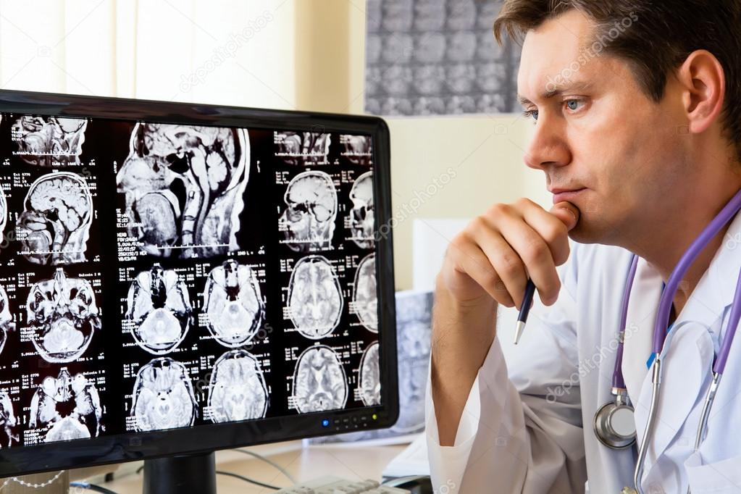
Justificación
La interpretación de los estudios tomográficos radiológicos se realiza comúnmente con base a un análisis visual de las imágenes adquiridas de los equipos imageneológicos por parte del especialista, estos análisis son susceptibles a malas interpretaciones debido a error humano.[10]

Slide 8
Objetivo general
Desarrollar un software de tipo CAD capaz de ser utilizado por un especialista para apoyar la interpretación adecuada de las tomografías axiales computarizadas.

Slide 9
Objetivos específicos
Decodificar una imagen DICOM.
Umbralizar una imagen en formato DICOM.
Segmentar regiones dentro de una TAC.
Clasificar regiones con base a la distancia Euclidiana.
Analizar propiedades particulares del estudio
Proporcionar un visor en 2D y 3D para las tomografías.

Slide 10
Análisis y diseño

Slide 11
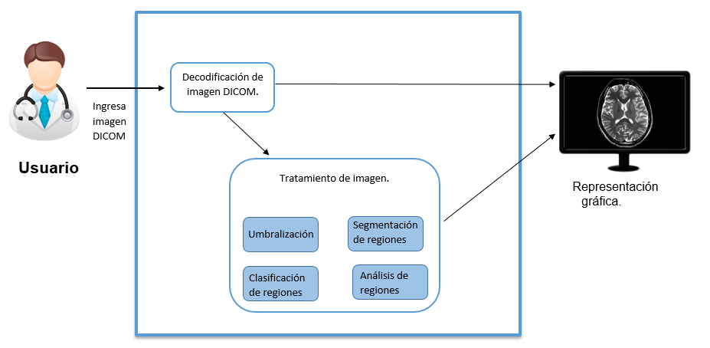
Esquema general de sistema
11

Slide 12
Lectura de datos
Matriz UH
512 X 512
Datos del paciente y del estudio
Módulo de decodificación
Archivo en formato DICOM

Slide 13
Tratamiento de imagen
Módulos de umbralización, segmentación,
análisis y clasificación
Matriz UH
512 X 512
Matriz tratada
512 X 512

Slide 14
Representación gráfica
Proceso de mapeado a escala de grises
Matriz UH o matriz tratada
512 X 512
Imagen

Slide 15
Implementación

Slide 16
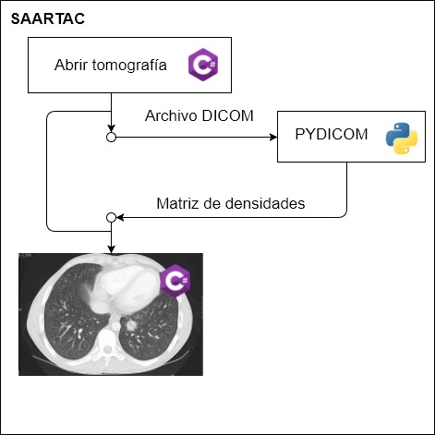
Módulo de decodificación

Slide 17
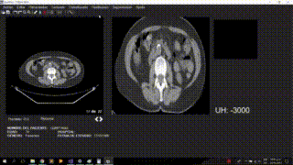
Módulo de clasificación
K-means
Fuzzy C-means

Slide 18
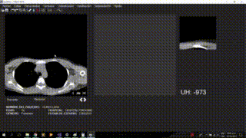
Módulo de umbralización
Agua (0, +/- 5 UH)
Aire (-1000 UH)
Grasa (-90, +/- 10 UH)
Hueso compacto (> 250 UH)
Sangre (55, +/- 5 UH)
Hígado (65, +/- 5 UH)
Páncreas (40, +/- 10 UH)
Pulmón (-700, +/- 200 UH)
Riñón (30, +/- 10 UH)

Slide 19
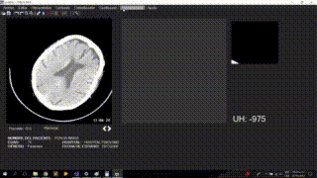
Módulo de segmentación
Split and Merge
Región creciente

Slide 20
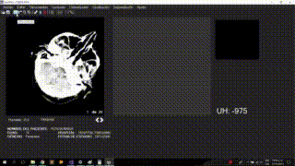
Análisis de regiones
Zoom
Selección de región
Distancia entre pixeles
UH por pixel
Promedio de UH por región
Rotación
Exportar imágenes
Contraste en diferentes tejidos

Slide 21
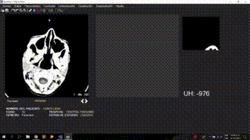
Módulo de representación gráfica

Slide 22
Resultados

Slide 23

Demostración en vivo

Slide 24
Conclusiones

Slide 25
Conclusiones
Se cumplieron los objetivos planteados para este trabajo terminal.
La extensión del sistema permite cubrir necesidades que las aplicaciones actuales no satisfacen.
La implementación propia de algoritmos permite una gran manipulación de los datos.
Los métodos no supervisados ayudan a generar una segunda opinión para el especialista.

Slide 26
Trabajo a futuro
Agregar más algoritmos a los módulos de clasificación y segmentación.
Incluir históricos de la medicina para su comparación.
Añadir más herramientas.
Permitir acceso a más campos de DICOM.
Desarrollar una API para permitir el uso a terceros.

Slide 27
Referencias
[1] I. D. Imaging. (2017) Occiput.io. [Online]. Available: https://idoimaging.com/programs/332
[2] ——. (2017) Niftyrec. [Online]. Available: https://idoimaging.com/programs/331
[3] O. Viewer. (2014) Osirix hd user manual. [Online]. Available: http://www.osirix-viewer.com/Manual/
[4] D. Laboratory. (2017) 3dimviewer (for windows and mac os x). [Online].
Available: http://www.3dim-laboratory.cz/en/software/3dimviewer
[5] B. Imaging. (2014) Ct scanner price guide. [Online]. Available: https:
//info.blockimaging.com/bid/84432/ct-scanner-price-guide

Slide 28
[6] Medwow. (2013) Scanner ct - toshiba - aquilion 32. [Online]. Available: http://es.medwow.com/used-ct-scanner/toshiba/aquilion-32/716334511.item
[7] SIEMENS Healthineers. Syngo fastview Simple and intuitive [Online]. Available: https://www.healthcare.siemens.com.mx/medical-imaging-it/syngo-special-topics/syngo-fastview
[8] A. S. Corp. (2016) 3d-doctor. [Online]. Available: http://www.ablesw.com/3d-doctor/index.html
[9] H. F. Mondragón and K. P. Hernández, “Reconstrucción tridimensional de estructuras internas del cuerpo humano a partir de tomografías axiales computarizadas,” Escuela Superior de Cómputo - Instituto Politécnico Nacional, México, Tech. Rep., 2012.
[10] M. Hofer, Manual Práctico de TC, Panamericana, 2007.
[11] I. Sommerville, Software Engineering. Pearson, 2006.

Slide 29
[12] C. E. Misch, Implantología contemporánea. Elsevier, 2009.
[13] “Laboratorio Médico Polanco”, 2017. [Online]. Available: http://lmpolanco.com/estudios/resonancia-magnetica/rm-abdomen-completo
[14] “Laboratorio Médico Polanco”, 2017. [Online]. Available:
http://lmpolanco.com/estudios/tomografia/tc-abdomen-completo-simple
[15] “Chopo”, 2017. [Online]. Available:
https://www.chopo.com.mx/sucursal-estudios/CENTRO-DE-ESPECIALIDADES- VILLA/TOMOGRAF%C3%8DA-A.C.-ABDOMEN-COMPLETO/
[16] “Chopo”, 2017. [Online]. Available:
https://www.chopo.com.mx/sucursal-estudios/CENTRO-DE-ESPECIALIDADES-VILLA/RESONANCIA-MAGNETICA-DE-ABDOMEN/
29

Slide 30
Anexos

Slide 31

Entrevista con el especialista

Slide 32
Cada pixel contiene 12 bits de datos y va desde -1000(aire) hasta las +1000(hueso compacto) de unidades Hounsfield.[12]
La escala de densidad de los TC es cuantitativa y significativa en cuanto a la identificación y diferenciación de las estructuras y los tejidos.[12]
La escala de Hounsfield (HU) es una transformación lineal de la medida original del coeficiente de atenuación, basada en la radiodensidad del agua destilada, establecido en el STP (Estándar presión y temperatura).[10]
La escala Hounsfield se extiende a lo largo de 2000 unidades que difícilmente serían distinguibles si se le asignara a cada unidad un nivel de brillo distinto en un monitor de vídeo, esto debido a que el ojo humano no es capaz de distinguir más de 40 tonalidades de brillo diferentes, representar en una imagen toda la gama de valores de la escala de Hounsfield conlleva a no poder visualizar una gran cantidad de información.

Slide 33
Imágenes médicas
Imagen | Método de obtención | Ventajas | Desventajas
Resonancia magnética | Radio ondas | No ionizante Imagen nítida | Obtención de densidades compleja
Tomografía computarizada | Rayos X | Barata Obtención densidades | Ionizante
Ecografía | Ultrasonido | No invasivo | No puede evaluar huesos
PET | Rayos γ | Detecta cambios a nivel celular | Doloroso Puede causar alergias

Slide 34
Costo estudio
 | Laboratorios Polanco | Laboratorios El Chopo
Resonancia magnética | $14,998.00[13] | $4,299.00[16]
Tomografía Axial Computarizada | $4,598.00[14] | $2,829.00[15]

Slide 35
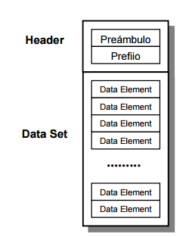
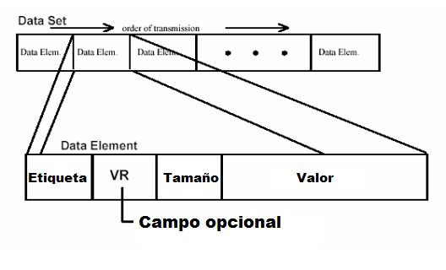
Estructura DICOM
¿Qué es DICOM?

Slide 36
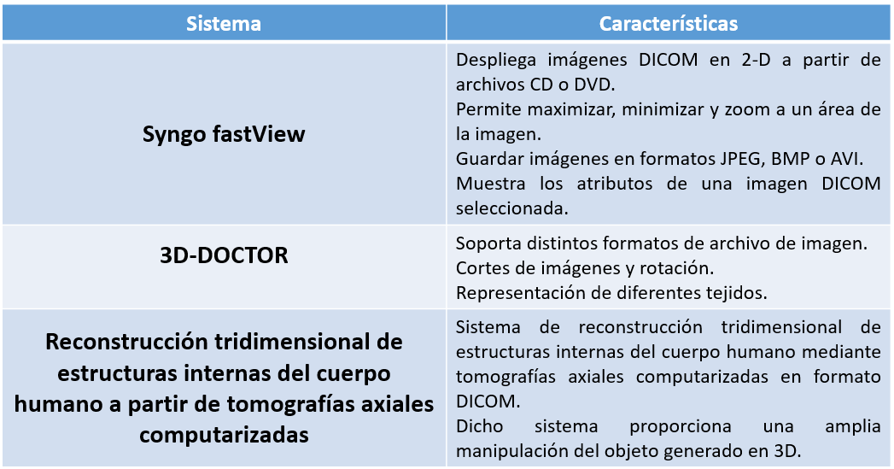
Estado del arte
[7]
[8]
[9]

Slide 37
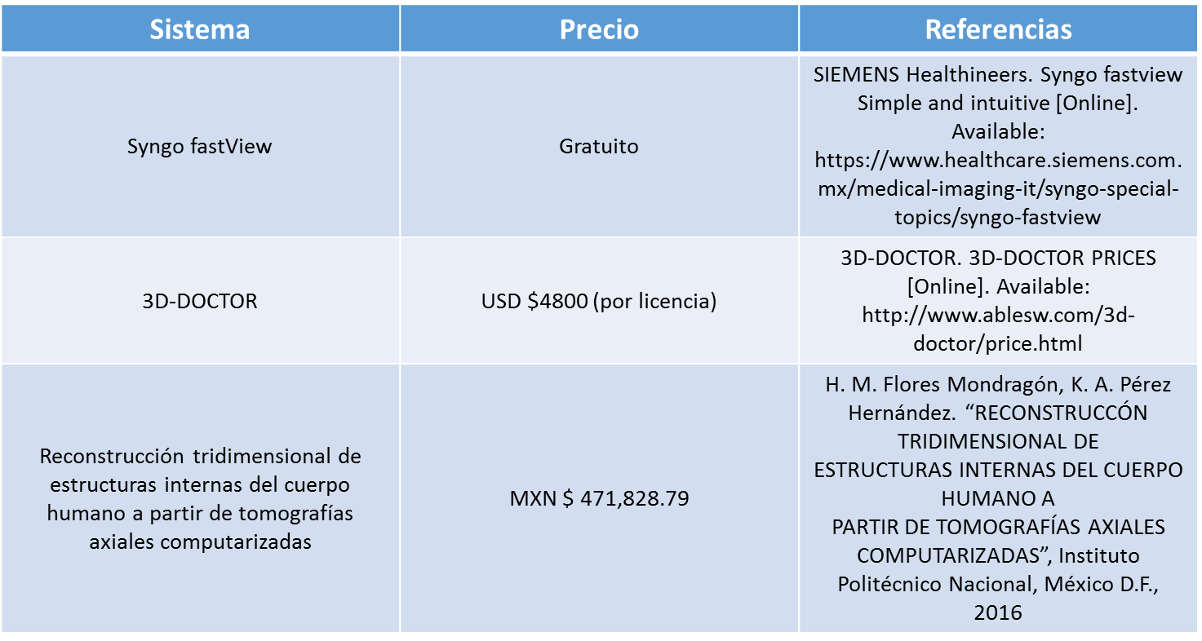
Tabla precios

Slide 38
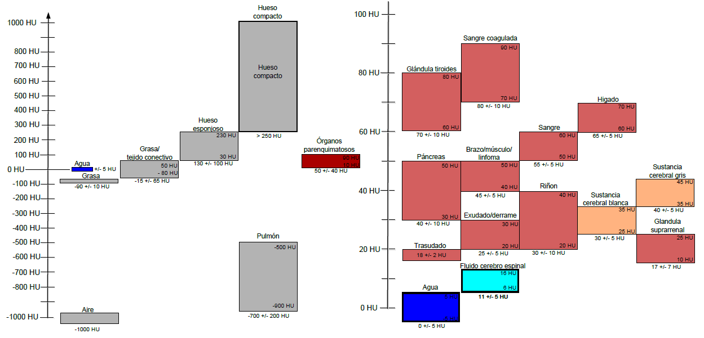
Escala de Hounsfield

Slide 39
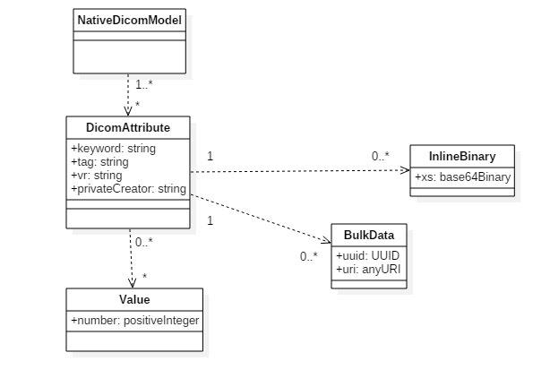
Modelo de datos

Slide 40
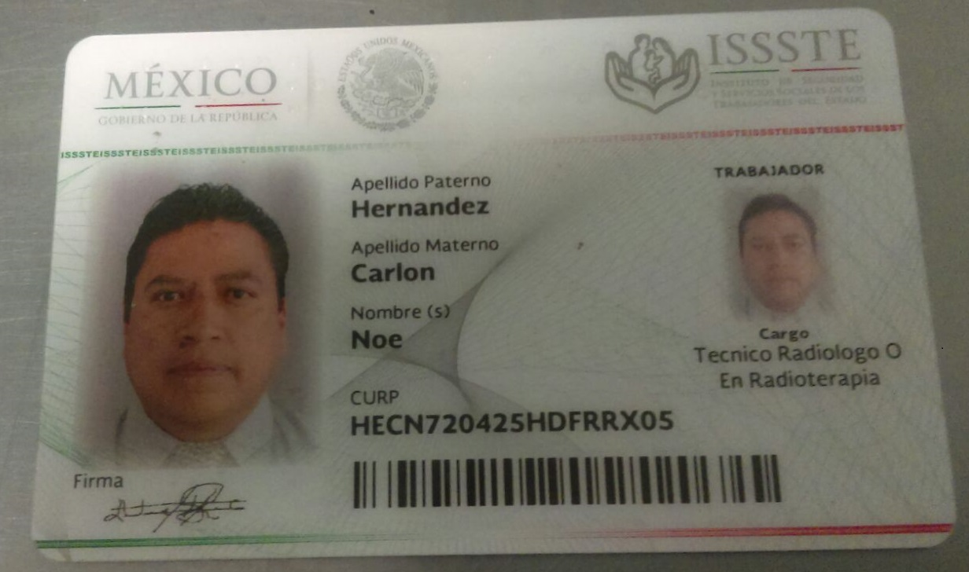
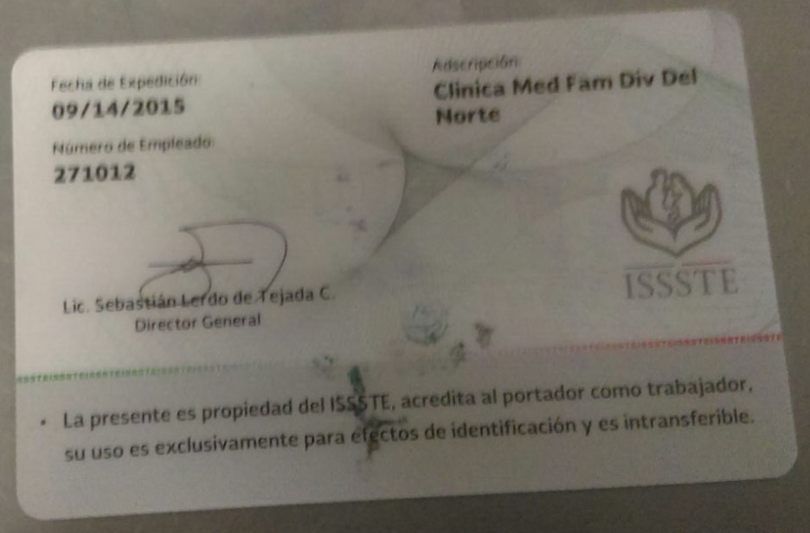
Radiólogo consultado

Slide 41
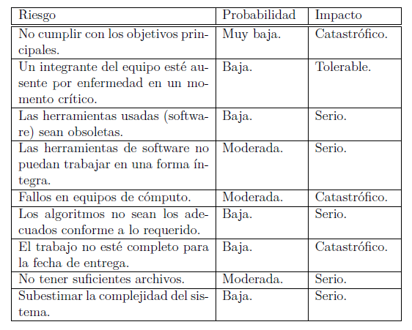
Análisis de riesgos

Slide 42
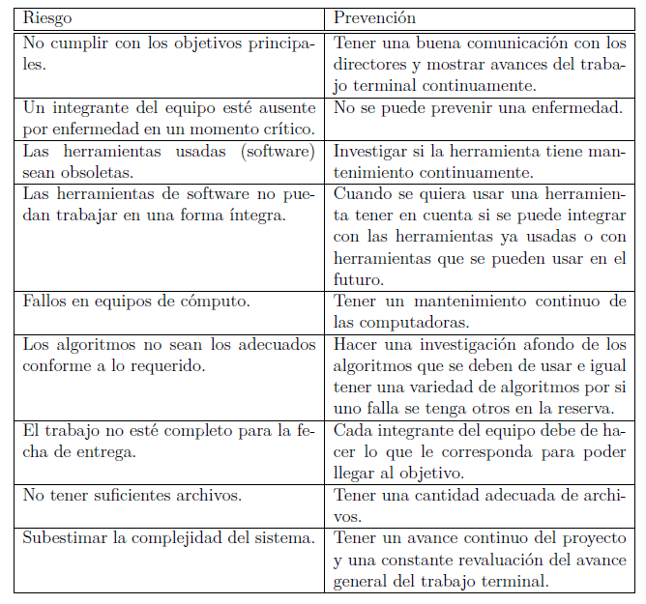
Plan de contención de riesgos

Slide 43
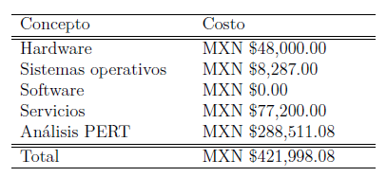
Costo del sistema

Slide 44
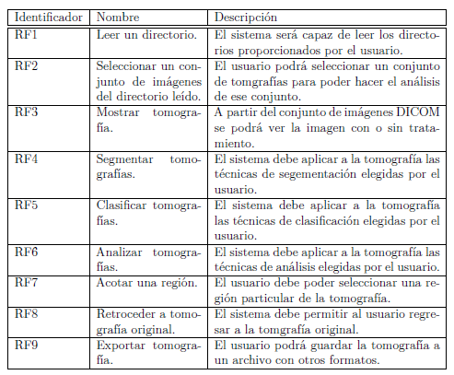
Requerimientos funcionales

Slide 45
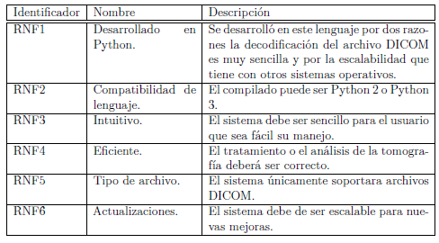
Requerimientos no funcionales

Slide 46
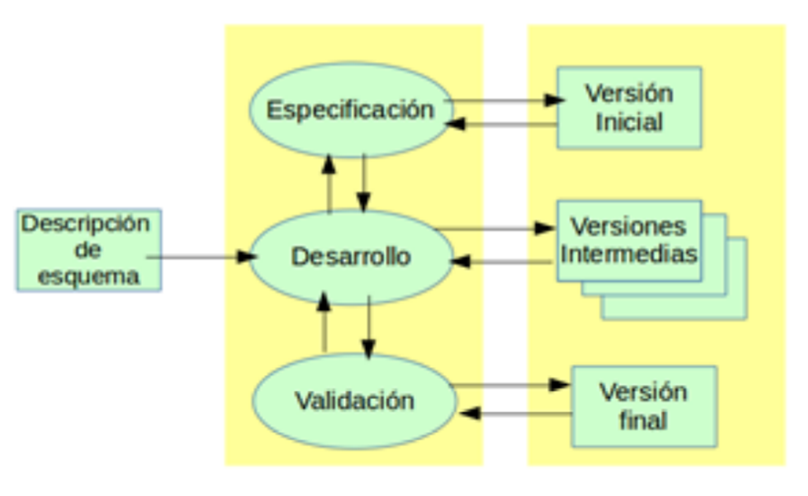
Modelo de desarrollo
Se pretende usar el modelo incremental ya que este nos permite una rápida retroalimentación entre las actividades del desarrollo del sistema.[11]

Slide 47
Etiquetas DICOM
Para más de las etiquetas visitar la página:
http://dicom.nema.org/dicom/2013/output/chtml/part06/chapter_6.html

Slide 48
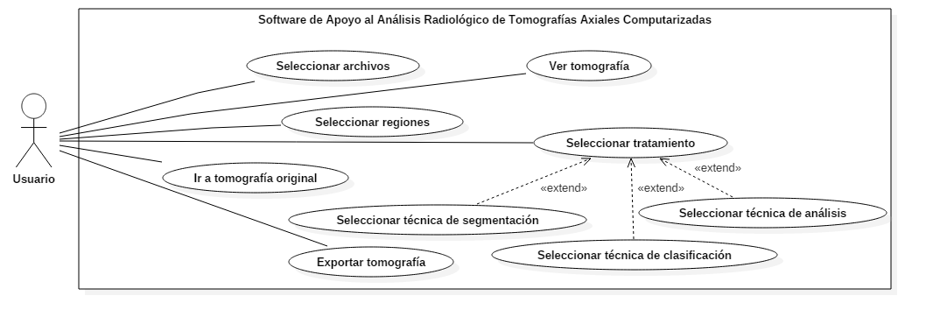
Diagrama de casos de uso

Slide 49



Herramientas para el desarrollo

Slide 50
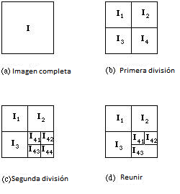
Split and merge

